Slide 1
En Schack AI-agent Baserad på Case-Based Reasoning med Grundlig Likhet

Slide 2
Introduktion
Vem är jag?
Bakgrund
Problem
Implementationen
Undersökning
Frågor

Slide 3
Case-based reasoning
Problemlösning
Lärdom från tidigare problem
Kunskapsbas
Exempel: pris på begagnade bilar
Termer
  Fall
  Fallbas
Expertdata
Hämtning/Anpassning/Återanvändning
190K
?

Slide 4
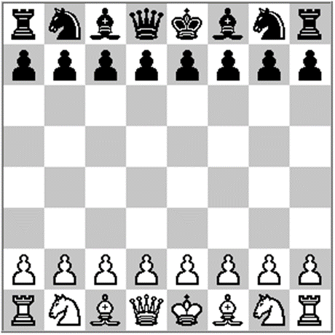
Schack
Vad?
  2 spelare
  Vinst/förlust/remi
  8x8 med pjäser
  Fånga motspelarkung
  Extra regler
Varför undersöka CBR?
Passande?

Slide 5
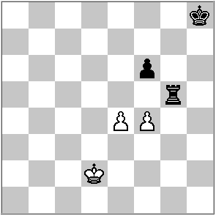
Problem
Schackspelande AI-agent
Grundlig likhet
  Inga strategier
  Likt bilder
Experter
  relativt bra?

Slide 6
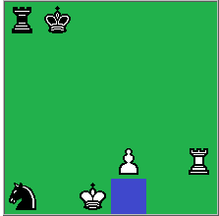
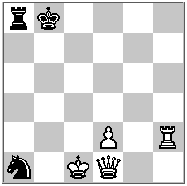
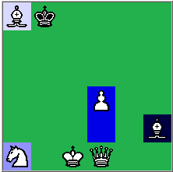
Implementation - Hämtning
Läge+drag
Lista
Likhet
  Genomsnitt per ruta
  Mer lika rutor
Högre likhetsgrad

Slide 7
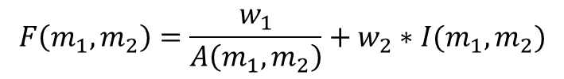
Implementation - Anpassning
Direkt anpassning
  Inte baserat på olikheter
Konfigurerbarhet - Vikter
Delar
  Inverterat Avstånd
  Innehåll

Slide 8
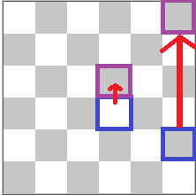
Anpassning - Avstånd
Mellan källrutor
Mellan destinationsrutor
Manhattanavstånd
Vikter
Destinationsrutor
Källrutor

Slide 9
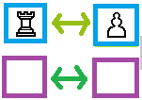
Anpassning - Innehåll
Likhet på rutor
Källrutor
Desinationsrutor
Vikter

Slide 10
Undersökning
Flera matcher
  Alla möter alla
  Olika konfiguration
Resultat
  Inspelade matcher

Slide 11
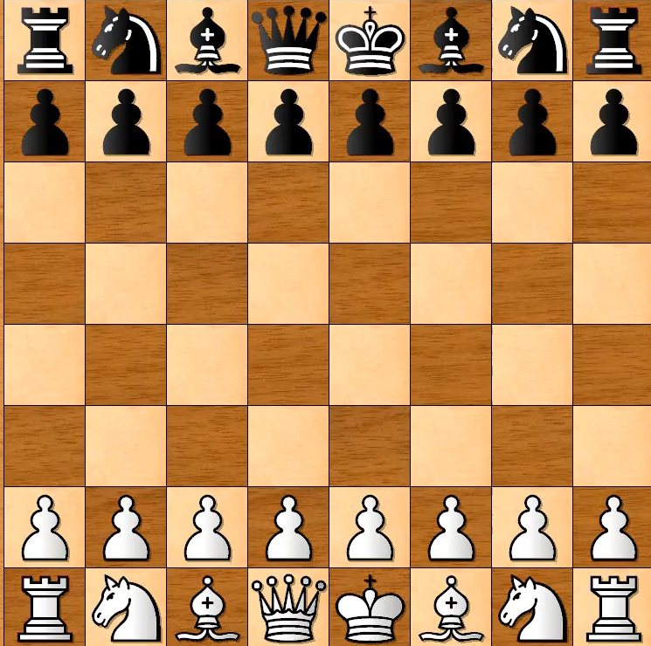
Undersökning – Pilotstudieparti

Slide 12
Pilotstudie
5 experter
  http://www.pgnmentor.com/files.html
  Ranking ~1900 till ~2900
  Olika många partier
Intryck
  Inte passande
  Remi
  Upprepade lägen

Slide 13
Progression
Generellt inga hinder
Prestandaövervägningar
Flaskhalsar
  Hämtningslikhet
  Draggenerering -> 14x snabbare
  Generellt -> 7.5x snabbare
Enhetstestning

Slide 14
Frågor?

